Slide 1

Kaggle Credit Card Fraud Detection
03

Slide 2
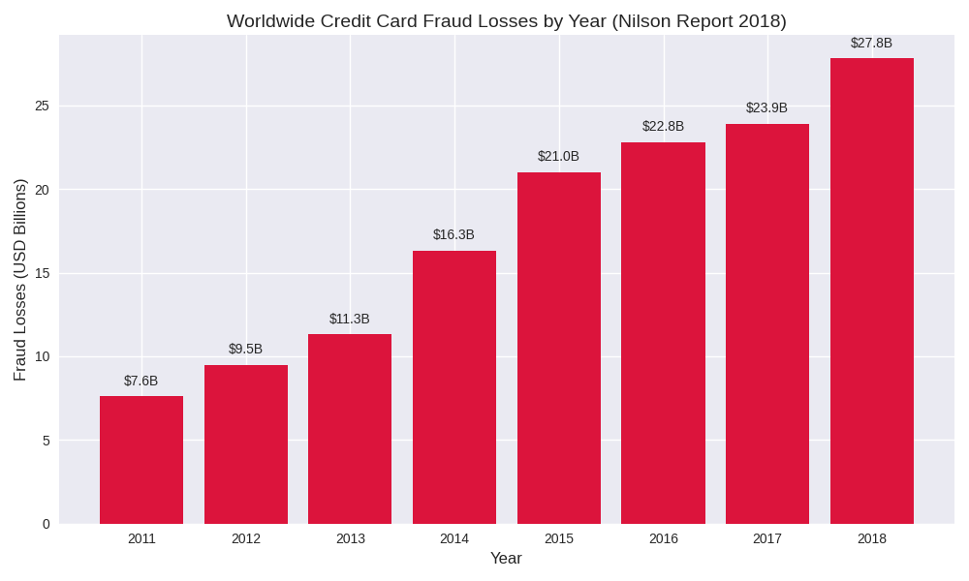
03-1 프로젝트 배경 및 목표
금융권 신용카드 사기 증가 및 기존 규칙 기반 시스템의 한계
(금융권 현실적 문제) 신용카드 사기로 매년 전세계적으로 수십억 달러 규모 손실 유발
(기존 시스템 한계) 전통적 규칙 기반 탐지 시스템의 신종 사기패턴 적응 한계 및 오탐 증가
실제 금융 서비스에서 발생하는 False Positive*와 False Negative*의 비용을 고려한 모델 설계 필요
정상거래를 사기로 잘못 탐지 / 사기를 놓치는 경우
[ 그림 3.1 신용카드 사기로 인한 글로벌 손실액 규모 (11' - 18') ]
자료 : Nilson Report 2018

Slide 3
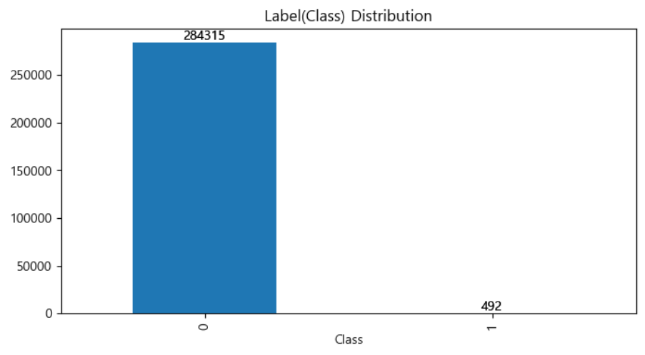
03-2 데이터셋 문제 및 평가지표 선정
데이터셋의 극심한 불균형 문제점
(극심한 불균형) 전체 284,315건 중 사기 거래는 492건 → 0.173%에 불과
(데이터 익명화) 개인정보 보호를 위해 PCA로 변환된 변수만 제공
대부분 정상거라로 학습되며, 모델이 "전부 정상" 이라고 예측 → Accuracy 99% 이상 나올 수 있음
불균형 데이터 문제 해결을 위해 언더샘플링, 오버샘플링(SMOTE) 기법 필요
[ 그림 3.2 신용카드 사기검출 데이터셋 Class 피처 실제 사기와 정상거래 분포 시각화 ]

Slide 4
03-2 데이터셋 문제 및 평가지표 선정
비즈니스 목표에 따른 모델 평가지표 선정
(Recall 재현율) 은행은 Recall 을 높여 사기를 놓치지 않게 하는 것이 중요
(Threshold 조정) 모델의 예측 확률을 조정해 Precision vs Recall 균형을 맞추는 전략 필요
Precision이 너무 낮으면 정상거래가 과도하게 차단되어 고객 불편 초래
정확도의 한계를 극복하고 모델이 희소 클래스를 잘 처리하려면 다양한 지표들이 요구됨
< 표 3.1.1 불균형 데이터에서의 다양한 평가지표 필요성 >
지 표 | 정 의 | 필 요 성
Accuracy | (정확도) 전체 예측 중 맞춘 비율 | 불균형 데이터에서는 대부분 ‘정상’으로 예측해도 높은 값이 나오므로 의미 제한적
Precision | (정밀도) 예측한 Positive 중 실제 Positive 비율 | False Positive(정상 거래 사기로 잘 못 탐지)를 줄이는데 중요 → 고객불편 최소화
Recall | (재현율) 실제 Positive 중 모델이 잡아낸 비율 | False Negative(사기를 놓침)를 줄이는데 중요. 사기 탐지에서 핵심 지표
F1-score | Precision과 Recall의 조화 평균 | Precision과 Recall 간 균형 평가 → 불균형 데이터에서 단일 지표로 성능 비교
F2-score | Recall에 더 큰 가중치를 둔 조화평균 (Recall을 Precision 보다 2배 중요시) | 사기 탐지에서 놓치면 큰 피해가 발생하는 문제에서 Recall을 더 강조할 때 적합
ROC-AUC | 다양한 Threshold에서의 TPR vs FPR 곡선 아래 면적 | 전체 분류 성능을 평가하지만, 극단적 불균형에서는 과대평가 가능

Slide 5
00-00 프로젝트 로드맵
머신러닝 세미프로젝트 로드맵 구성
마감 및 프로젝트 일정이 촉박하여 조원별 업무 및 작업을 배분하여 프로젝트 진행
주제별로 차례대로 진행하였으며, 수업 시간의 모델 성능을 타겟으로 고도화 작업에 집중
< Semi-Project 추진 일정 (11월 18일 ~ 12월 15일) >
구 분 | D4 | D8 | D12 | D16 | D20
프로젝트 전략 및 계획 수립
조원별 업무 배분 및 업무 범위 명확화
주제별 데이터셋 파악, 전처리 과정 진행
주제 1 : Kaggle 산탄데르 은행 고객 만족 분석
주제 2 : Kaggle 신용카드 사기 검출
주제 3 : UCI 감성 리뷰 분석 및 문서 유사도 분석
주제 4 : Kaggle Mercari 가격 예측
모델 학습 및 성능 고도화
리포트 작성 및 발표자료 준비

